Slide 1

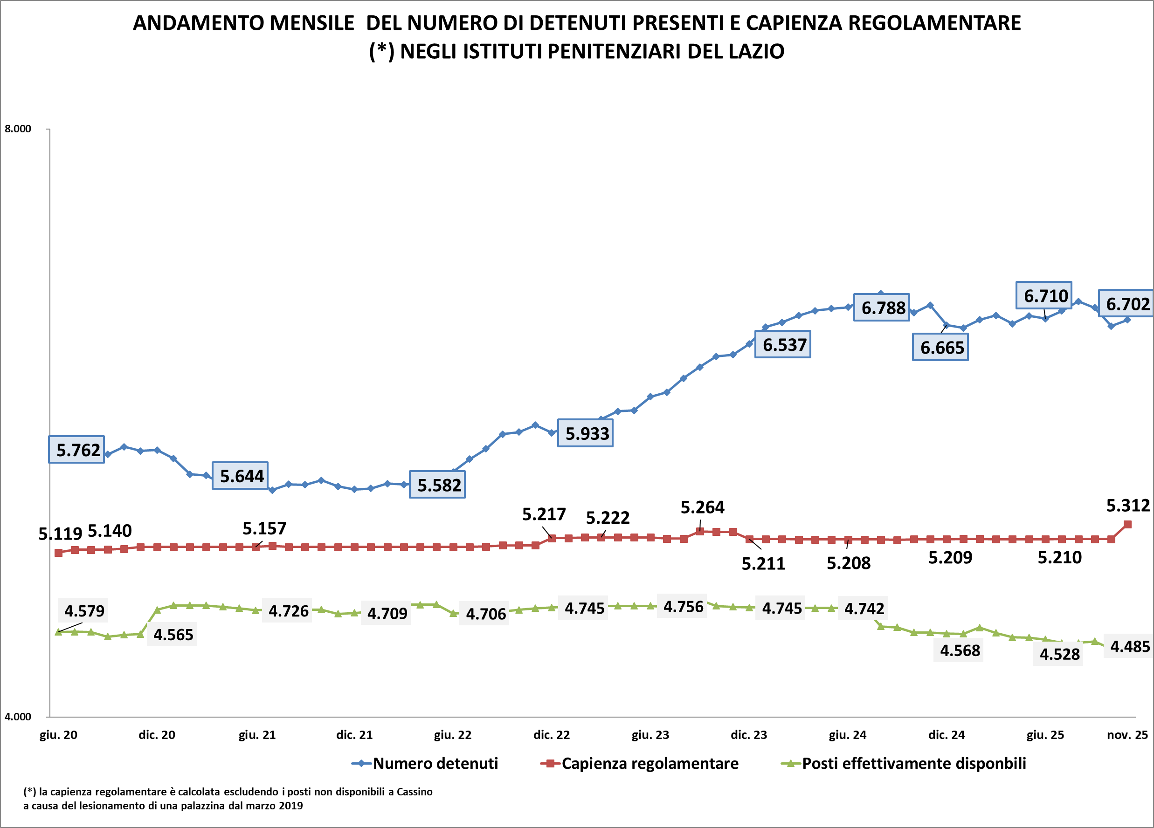
Fonte: elaborazioni di dati Dipartimento Amministrazione Penitenziaria (DAP)

Slide 2
Numero di persone detenute negli Istituti penitenziari in Italia
Giu. 2021 – Nov. 2025
Fonte: elaborazioni di dati DAP

Slide 3
Numero di detenuti presenti, posti effettivamente disponibili e tassi di affollamento negli istituti penitenziari in Italia dal 31/12/2020 al 30/11/2025
Fonte: elaborazioni di dati DAP

Slide 4
Numero di detenuti e di persone sottoposte a misure restrittive della libertà alternative al carcere in ITALIA
(dic. 2019- nov. 2025)
Fonte: elaborazioni di dati del Dipartimento dell’Amministrazione Penitenziaria –Dap- e sistema informativo dell’esecuzione penale esterna (SIEPE)

Slide 5
Numero di detenuti e di persone sottoposte a misure restrittive della libertà alternative al carcere nel LAZIO
(dic. 2019- nov. 2025)
Fonte: elaborazioni di dati DAP e SIEPE

Slide 6
Detenute madri con figli al seguito presenti negli Istituti penitenziari in Italia al 31 ottobre settembre 2025
Regione | Istituto | Italiane |  | Straniere |  | Totale
di | di
detenzione | detenzione | Presenti | Figli al seguito | Presenti | Figli al seguito | Presenti | Figli al seguito
CAMPANIA | LAURO ICAM | 2 | 4 | 1 | 1 | 3 | 5
LAZIO | ROMA"G. STEFANINI" REBIBBIA FEMMINILE CCF | 2 | 2 | 3 | 3 | 5 | 5
LOMBARDIA | BOLLATE"II C.R." CR | 3 | 3 | 0 | 0 | 3 | 3
LOMBARDIA | MILANO"F. DI CATALDO" SAN VITTORE CCF | 0 | 0 | 4 | 4 | 4 | 4
PIEMONTE | TORINO"G. LORUSSO L. CUTUGNO" LE VALLETTE CC | 2 | 2 | 2 | 2 | 4 | 4
UMBRIA | PERUGIA"NUOVO COMPLESSO PENITENZIARIO CAPANNE" CC | 0 | 0 | 1 | 1 | 1 | 1
VENETO | VENEZIA"GIUDECCA" CRF | 1 | 1 | 1 | 1 | 2 | 2
Totale |  | 10 | 12 | 12 | 12 | 22 | 24
Fonte: elaborazioni di dati DAP

Slide 7
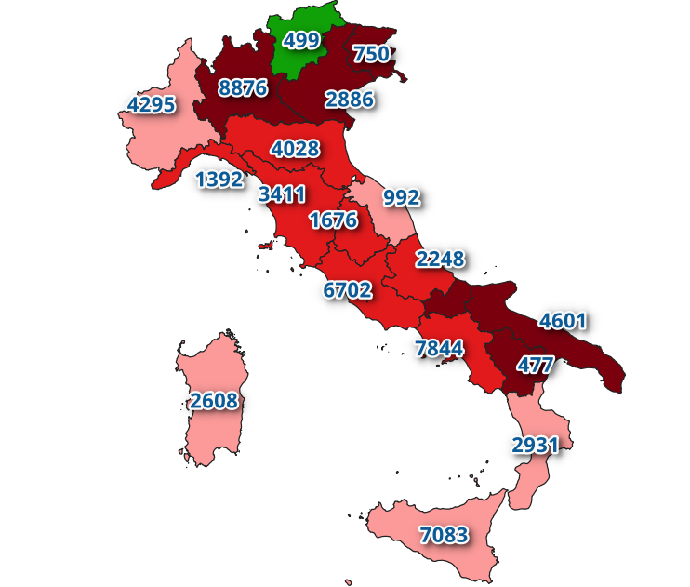
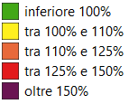
Tasso affollamento calcolato sul numero effettivo di posti disponibili(*) e numero di detenuti per regione negli istituti penitenziari d’Italia al 30 novembre 2025
Tasso affollamento per Regione
(*) i posti effettivamente disponibili degli istituti sono calcolati in base all’ultimo aggiornamento disponibile delle schede di trasparenza degli istituti consultabili sul sito del Ministero della Giustizia
Fonte: elaborazioni di dati DAP

Slide 8
Dettaglio dei detenuti presenti negli istituti penitenziari del Lazio al 30/11/2025
Istituto | Tipo istituto | Capienza Regolamentare | POSTI effettivamente disponili (*) | Detenuti presenti al 31 ottobre 2025 |  | di cui stranieri
 |  |  |  | Totale | Donne
CASSINO - | CC | 200 | 92 | 170 | - | 60
FROSINONE "G. PAGLIEI" | CC | 517 | 482 | 639 | - | 195
PALIANO - | CR | 153 | 153 | 59 | 6 | 1
LATINA - | CC | 77 | 77 | 142 | 41 | 36
RIETI "N.C." | CC | 295 | 289 | 523 | - | 278
CIVITAVECCHIA "G. PASSERINI" | CR | 172 | 92 | 80 | - | 17
CIVITAVECCHIA "N.C." | CC | 358 | 347 | 626 | 39 | 279
ROMA "G. STEFANINI" REBIBBIA FEMMINILE | CCF | 272 | 249 | 370 | 370 | 111
ROMA "R. CINOTTI" REBIBBIA N.C.1 | CC | 1.171 | 1.068 | 1.649 | - | 542
ROMA "REBIBBIA TERZA CASA" | CC | 172 | 132 | 109 | - | 22
ROMA "REBIBBIA" | CR | 445 | 269 | 307 | - | 40
ROMA "REGINA COELI" | CC | 628 | 444 | 728 | - | 315
VELLETRI - | CC | 412 | 386 | 584 | - | 146
VITERBO "N.C." | CC | 440 | 405 | 716 | - | 283
TOTALE |  | 5.312 | 4.485 | 6.702 | 456 | 2.325
(*) i posti effettivamente disponibili degli istituti del Lazio sono calcolati in base all’ultimo aggiornamento disponibile delle schede di trasparenza degli istituti consultabili sul sito del Ministero della Giustizia
Fonte: elaborazioni di dati DAP

Slide 9
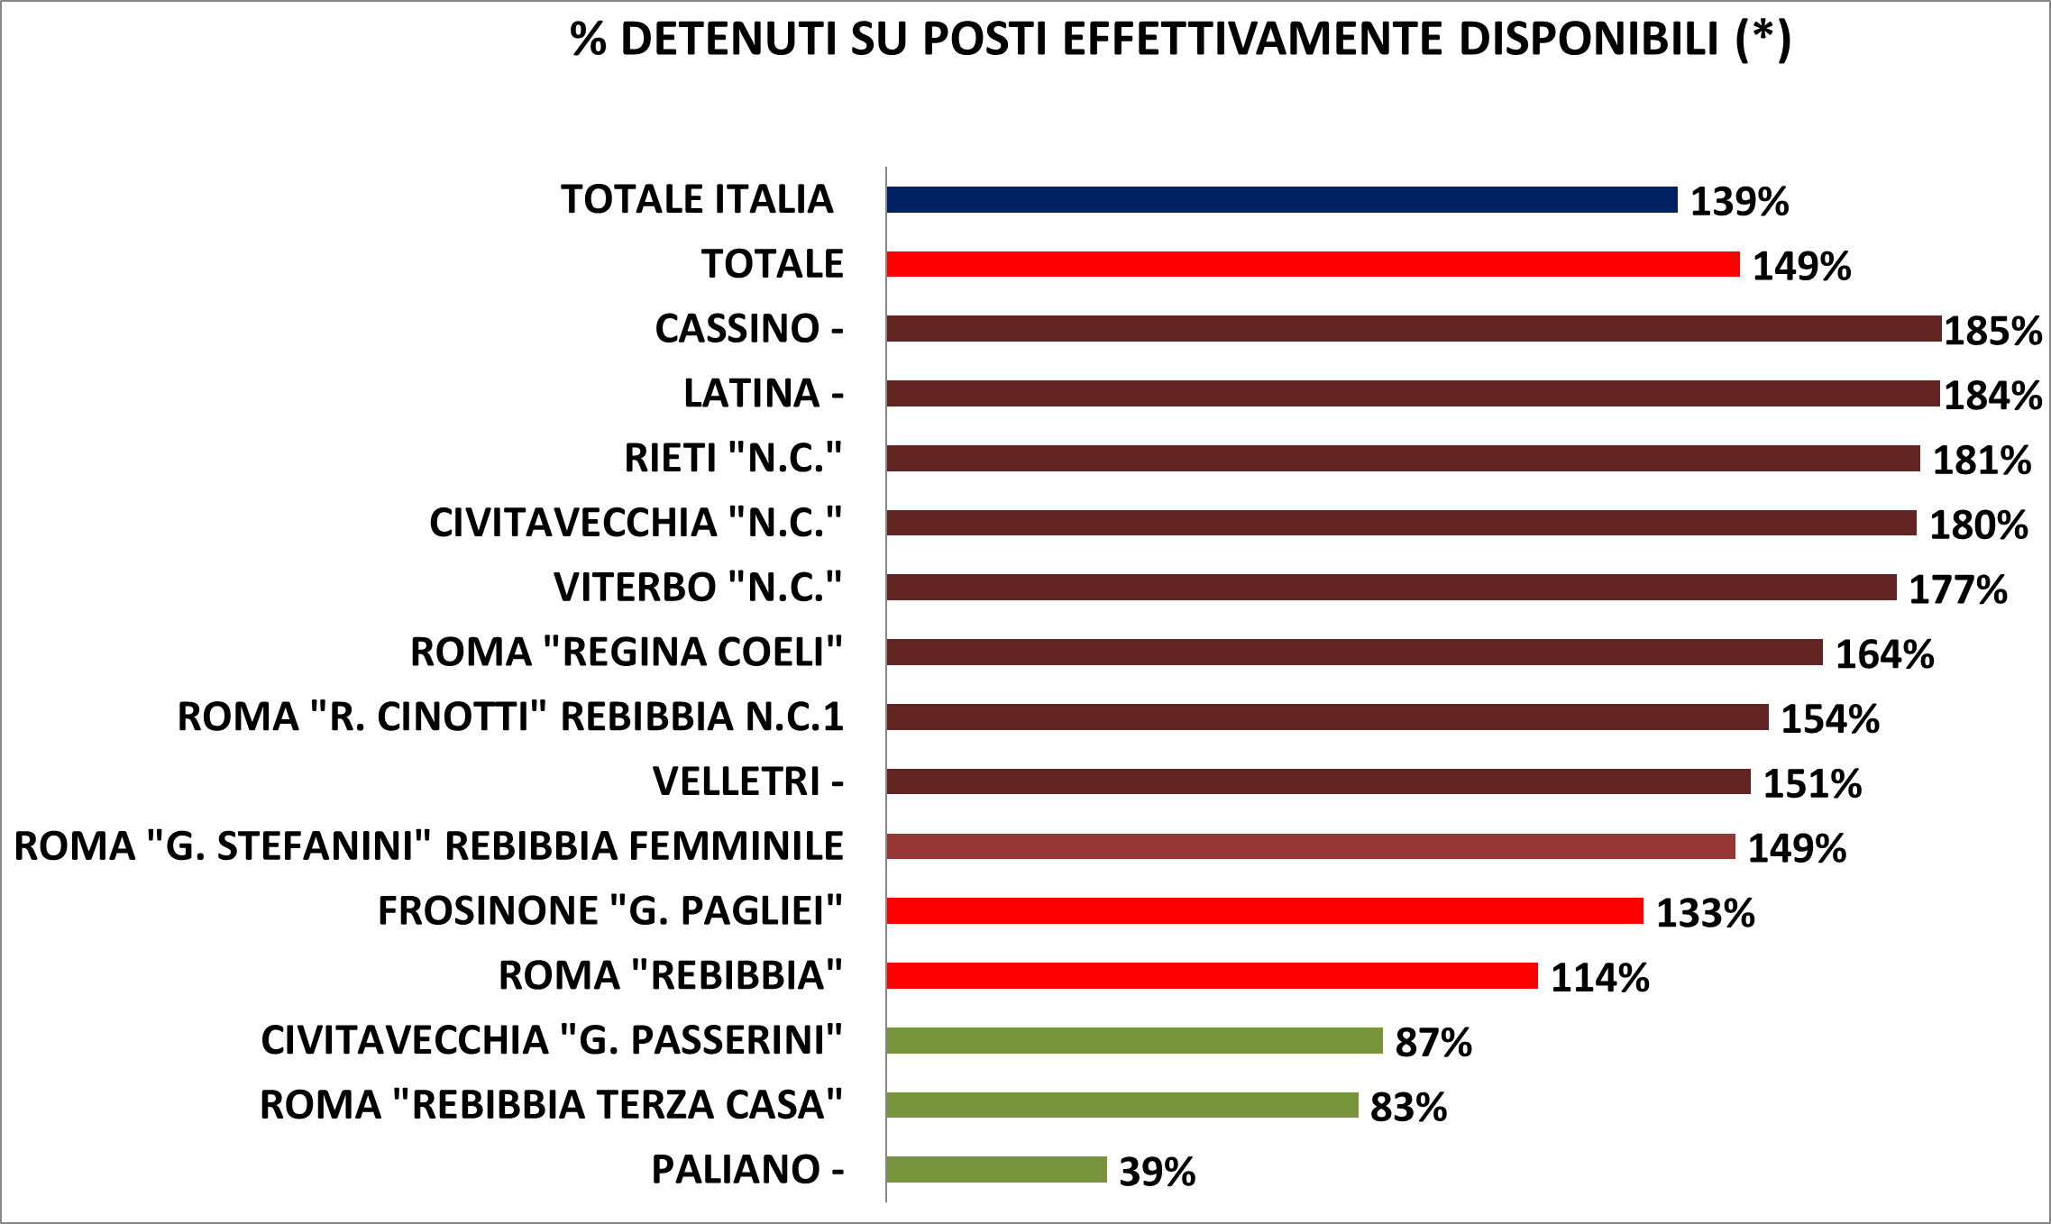
Tasso di affollamento negli istituti penitenziari del Lazio e in Italia calcolato sul totale dei posti effettivamente disponibili al 30 NOVEMBRE 2025
(*) i posti effettivamente disponibili degli istituti penitenziari in tutta Italia sono calcolati in base all’ultimo aggiornamento disponibile delle schede di trasparenza degli istituti consultabili sul sito del ministero della Giustizia
Fonte: elaborazioni di dati DAP

Slide 10
Detenuti per Nazionalità in Italia e nel Lazio al 30 NOVEMBRE 2025
Fonte: elaborazioni di dati DAP

Slide 11
Detenuti Stranieri in Italia tra il 30 novembre 2024 e il 30 novembre 2025 (valori assoluti e percentuali su popolazione detenuta)
Fonte: elaborazioni di dati DAP

Slide 12
Detenuti Stranieri nel Lazio tra il 30 novembre 2024 e il 30 novembre 2025 (valori assoluti e percentuali su popolazione detenuta)
Fonte: elaborazioni di dati DAP

Slide 13
Detenuti per Genere in Italia e nel Lazio al 30 NOVEMBRE 2025
Fonte: elaborazioni di dati DAP

Slide 14
Detenuti posizione per giuridica in Italia e nel Lazio al 30 novembre 2025
Fonte: elaborazioni di dati DAP

Slide 15
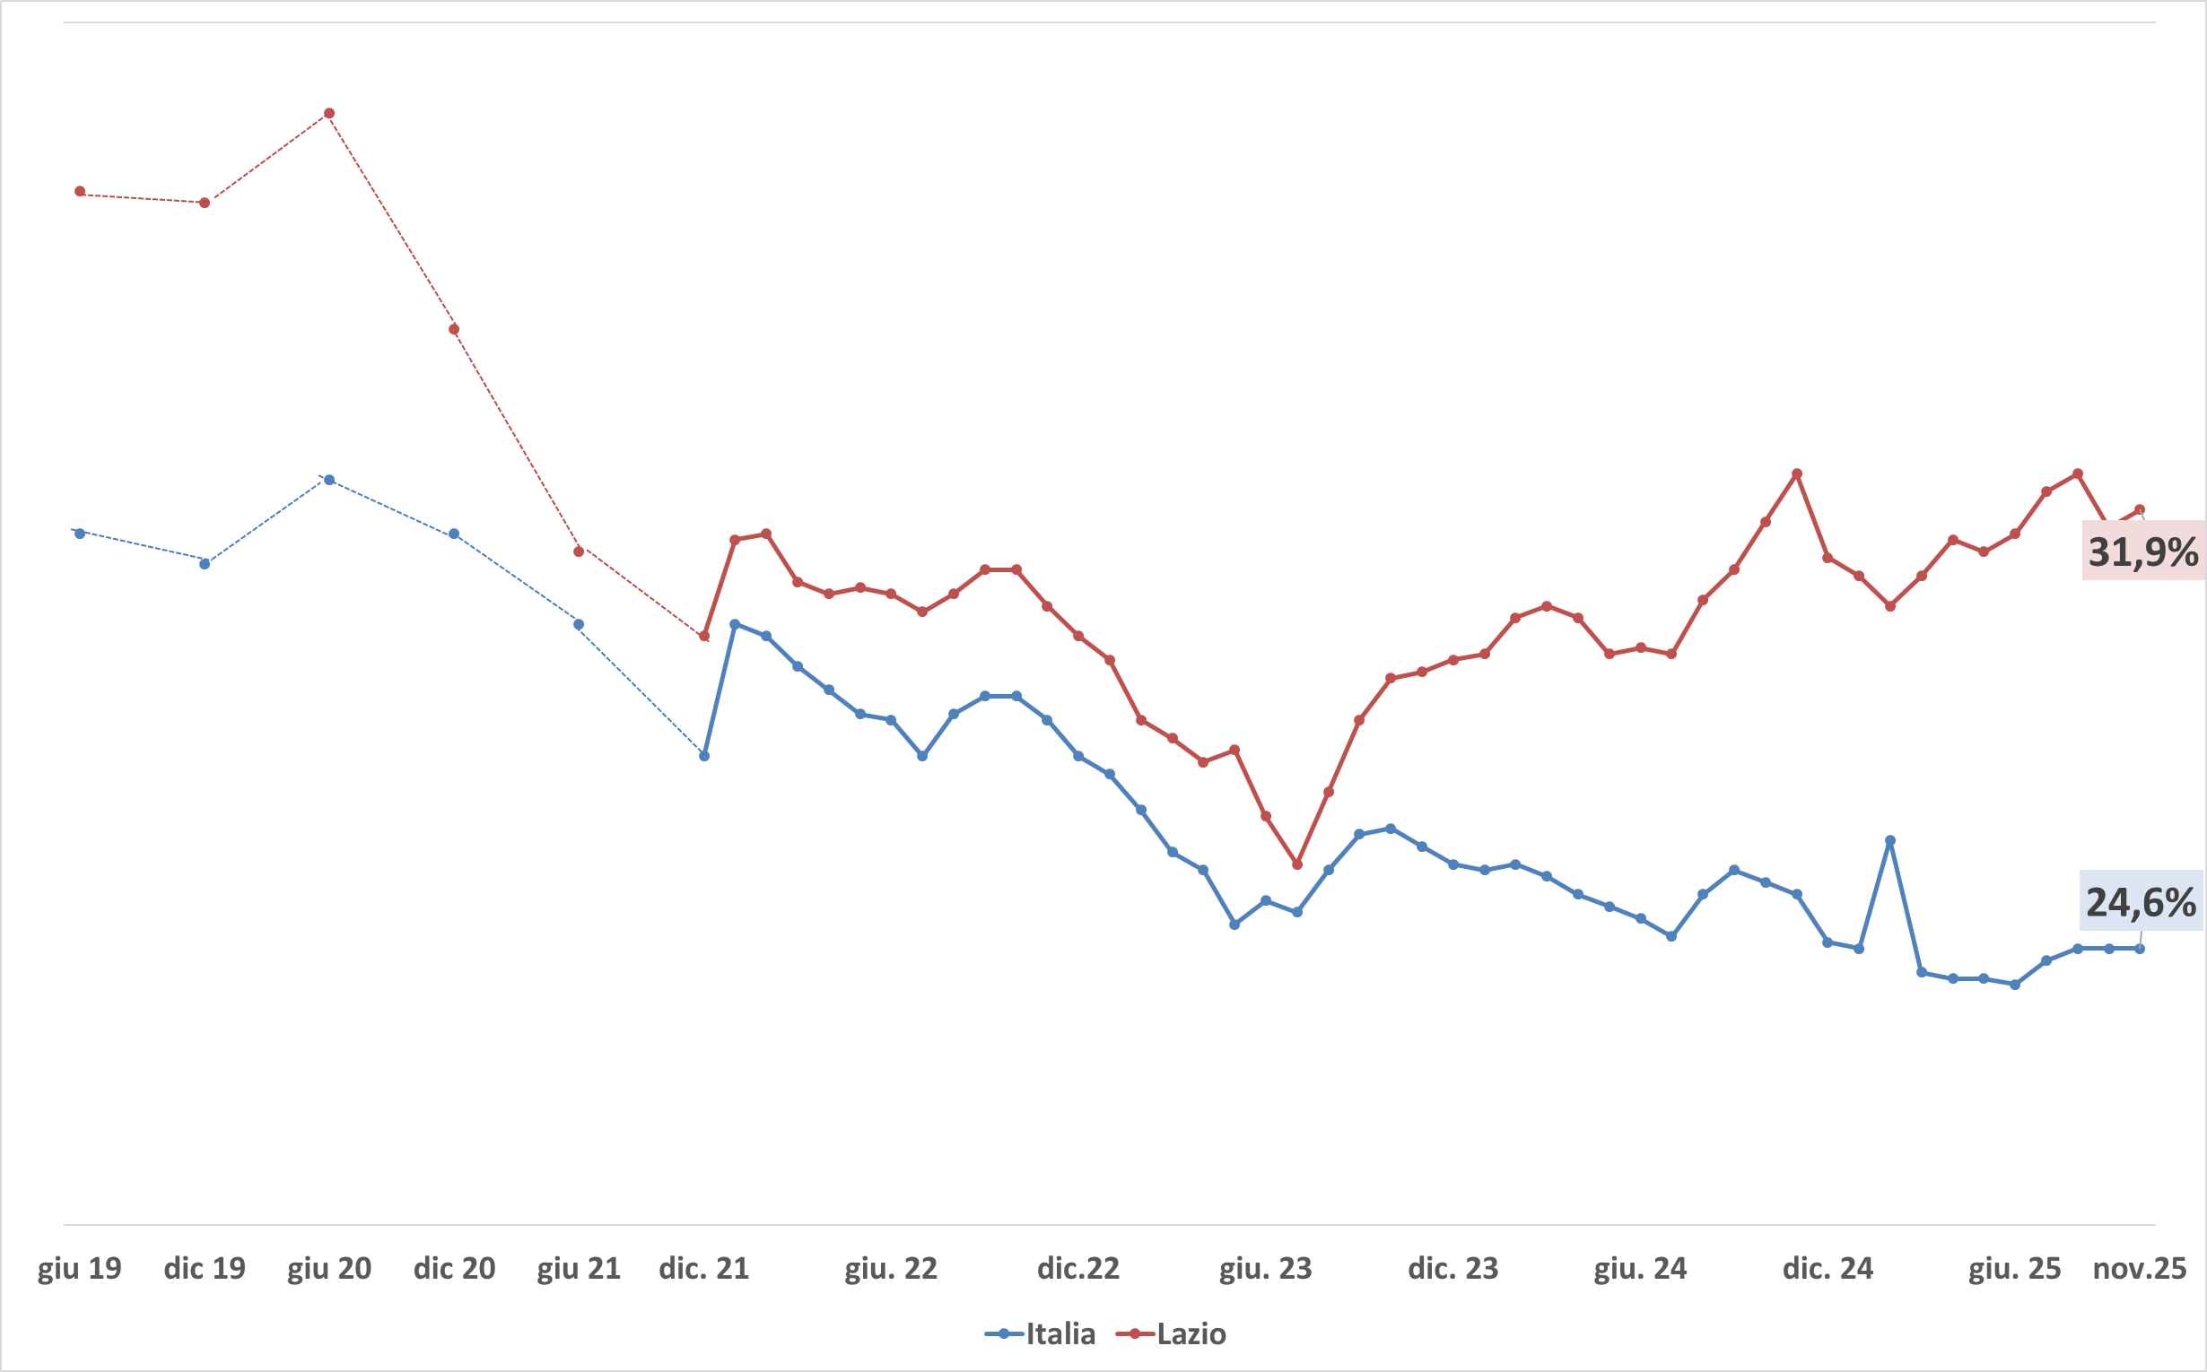
Percentuali di detenuti in attesa di giudizio in Italia e nel Lazio
Fonte: elaborazioni di dati DAP

